Slide 1

Slovní úlohy s procenty
VY_42_INOVACE_18_01

Slide 2
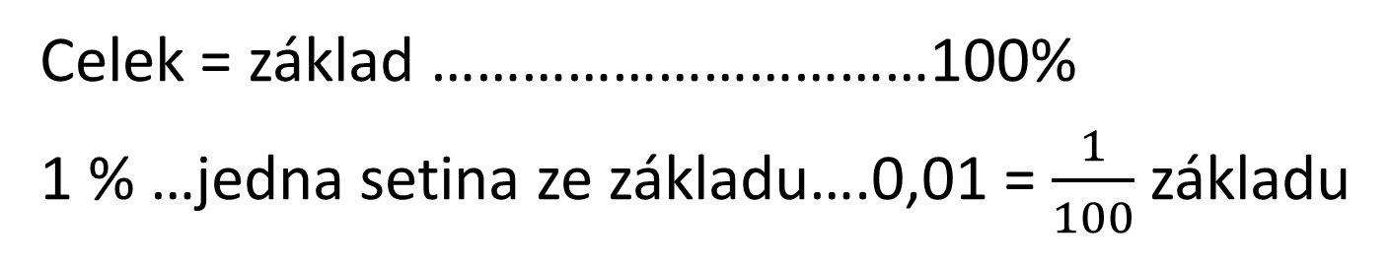
Opakování - procenta
Celek = základ ……………………………100%
1 % …jedna setina ze základu….0,01 = $\frac{1}{100}$ základu
Doplň:
Základ je 200
1 %.......................
2 %.......................
5 %.......................
10 % …………………..
25 %.....................
40 %......................
50 %......................
60 %......................
75 %......................
90 %.......................
2
80
4
100
10
120
20
150
50
180

Slide 3
Opakování - procenta
Urči kolik procent ze základu je:
50 Kč ze 100 Kč………………
64 Kč ze 100 Kč………………
50 Kč ze 200 Kč………………
12 Kč z 60 Kč………………….
160 Kč ze 400 Kč …………..
600 Kč z 500 Kč……………..
21 Kč z 28 Kč………………….
152 Kč z 1520 Kč……………
18 Kč z 45 Kč…………………
540 Kč z 900 Kč……………..
Urči základ, když:
1 % je 8 Kč …………………
4 % jsou 24 Kč …………..
10 % je 18,50 Kč ……….
15 % je 600 Kč ………….
25 % je 120 Kč ………….
30 % je 42 Kč ……………
50 % je 423 Kč ………….
70% je 2 800 Kč………..
75 % je 360 Kč ………...
110 % je 99 Kč …………
50 %
800 Kč
64 %
600 Kč
25 %
185 Kč
20 %
4 000 Kč
40 %
480 Kč
120 %
140 Kč
75 %
846 Kč
10 %
4 000 Kč
40 %
480 Kč
60 %
90 Kč

Slide 4
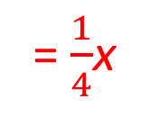
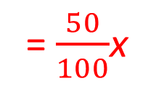
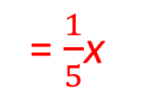
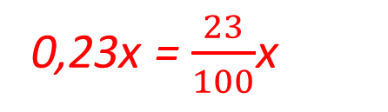
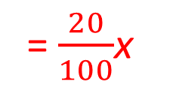
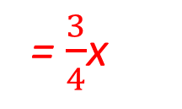
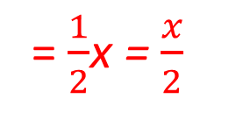
Zapiš:
0,23x = $\frac{23}{100}$x
23 % z x
Číslo x zvětši o jeho 30 %
50 % z x
Číslo x zmenši o jeho 25 %
20 % z x
Číslo zvětši o jeho 78 %
25 % z x
Číslo x zmenši o jeho 6 %
x + 0,30x
= 1,3x
0,50x
= $\frac{50}{100}$x
= $\frac{1}{2}$x = $\frac{x}{2}$
x – 0,25x
= 0,75x
= $\frac{3}{4}$x
0,20x
= $\frac{20}{100}$x
= $\frac{1}{5}$x
x + 0,78x
= 1,78x
0,25x
= $\frac{1}{4}$x
x – 0,06x
= 0,94x

Slide 5


Slovní úloha s procenty
Na pololetní prověrku z matematiky, kterou psali žáci 3 tříd 8. ročníku, mělo 10 % žáků výbornou, třetina dostala dvojku, 40 % žáků obdrželo trojku, 15 % žáků prověrku napsalo dostatečně a jen jeden žák měl nedostatečnou. Kolik žáků je celkem v 8. ročníku?
Zápis:
Rovnice:
Celkem v 8. ročníku ……….x žáků
0,1x $+\frac{x}{3}$ + 0,4x + 0,15x + 1 = x
/ . 3
Jedničku……………………..
Dvojku………………………..
Trojku…………………………
Čtverku………………………
Pětku…………………………
0,1x žáků
$\frac{x}{3}$ žáků
0,3x + x + 1,2x + 0,45x + 3 = 3x
0,4x žáků
2,95x + 3 = 3x
/ – 2,95x
0,15x žáků
3 = 0,05x
/ . 100
1 žák
/ : 5
300 = 5x
x = 60

Slide 6

Slovní úloha s procenty
Na pololetní prověrku z matematiky, kterou psali žáci 3 tříd 8. ročníku, mělo 10 % žáků výbornou, třetina dostala dvojku, 40 % žáků obdrželo trojku, 15 % žáků prověrku napsalo dostatečně a jen jeden žák měl nedostatečnou. Kolik žáků je celkem v 8. ročníku?
Zápis:
Zkouška:
Celkem v 8. ročníku ……….x žáků
60 žáků
Jedničku……………………..
Dvojku………………………..
Trojku…………………………
Čtverku………………………
Pětku…………………………
6 + 20 + 24 + 9 + 1 =
60
0,1x žáků
6 žáků
$\frac{x}{3}$ žáků
20 žáků
0,4x žáků
24 žáků
0,15x žáků
9 žáků
1 žák
1 žák
Odpověď:
V 8. ročníku je celkem 60 žáků.

Slide 7
Další úlohy s procenty
Na začátku léta byla cena bazénu o 10 % zvýšena a na konci letních prázdnin byla tato nová cena o 10 % snížena na 7 920 Kč. Jaká byla původní cena bazénu?
Zápis:
Zkouška:
Původní cena bazénu …………….x Kč
8 000 Kč
Cena po zvýšení ………….
1,1x Kč
8 800 Kč
Cena po snížení…………..
0,9 . 1,1x Kč =
0,99x
8 800 Kč – 880 Kč =
7 920 Kč
Cena po snížení ………………..7 920 Kč
Kč
Rovnice:
Odpověď:
0,99x = 7 920
/ : 0,99
Původní cena bazénu byla 8 000 Kč.
x = 8 000

Slide 8
Tato práce je šířena pod licencí CC BY-SA 3.0. Odkazy a citace jsou platné k datu vytvoření této práce.
Texty jsou vlastní originální tvorbou autora
Škola: Základní škola Trávníky Otrokovice, příspěvková organizace
Číslo projektu: CZ.1.07/1.4.00/21.2637
Název výukového materiálu: Slovní úlohy s procenty
Autor: Mgr. Miroslava Málková
Vytvořeno: 1. května 2012
Ročník: 8.
Vzdělávací oblast: Matematika a její aplikace
Vzdělávací obor: Matematika a její aplikace
Tematický okruh: Číslo a proměnná
Téma: Slovní úlohy řešené rovnicí
Pomůcky: Notebook, dataprojektor
Anotace: Vzdělávací materiál obsahuje zopakování učiva o procentech a vzorové řešení několika slovních úloh s procenty.
Všechny objekty použité k vytvoření tohoto materiálu jsou součástí softwaru Microsoft® Office.

